Slide 1
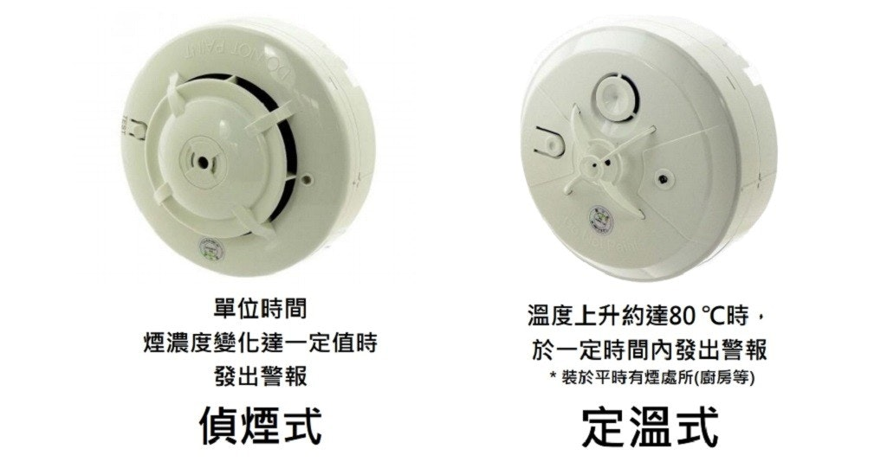
住警器Q&A

Slide 2
Q1.法源?
法規名稱：
住宅用火災警報器設置辦法
https://law.moj.gov.tw/LawClass/LawAll.aspx?pcode=D0120046
發布日期：民國 99 年 12 月 30 日

Slide 3
Q2.住宅用火災警報器要設置在哪些地方?
第 3 條
住宅用火災警報器安裝於下列位置：
寢室、旅館客房或其他供就寢用之居室（以下簡稱寢室）。
廚房。
樓梯：
（一）有寢室之樓層。但該樓層為避難層者，不在此限。
（二）僅避難層有寢室者，通往上層樓梯之最頂層。

Slide 4
非屬前三款規定且任一樓層有超過七平方公尺之居室達五間以上者，設於走廊；無走廊者， 設於樓梯。
設有符合各類場所消防安全設備設置標準之自動撒水設備或同等性能以上之滅火設備（限使用標示溫度在七十五度以下，動作時間在六十秒以內之密閉型撒水頭）者，在該有效範圍內，得免設置住宅用火災警報器。

Slide 6
為何要設在上列場所之天花板或牆上？
寢室是供人休息及睡眠場所，也是警覺性最低場所，往往火災就是使用者於休息前，未將香菸的菸頭正確熄滅或高功率的電器關閉或錯誤使用(如熨斗及電暖爐等)，未免火災擴大導致寢室休息者未能及時應變，寢室安裝住宅用火災警報器是有其必要性。
廚房為住宅大量用火之場所，尤其是煮飯臨時有事離開但未關閉火源，經常導致火災，為了能及早提醒住宅成員，廚房安裝住宅用火災警報器是有其必要性。
樓梯及走廊是住宅中煙流及火流主要行進路徑，為了能及早偵知火災發生，樓梯跟走廊安裝住宅用火災警報器是有其必要性。
注意：如果已有設置火警自動警報裝置之場所，可以不用設住宅用火災警報器。

Slide 7
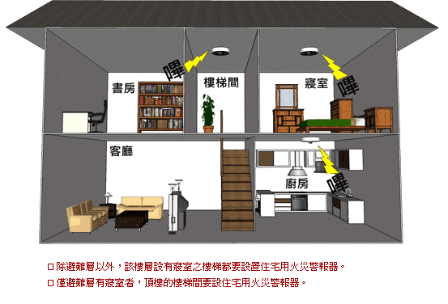
透天住宅場所中住宅用火災警報器裝設示意圖

Slide 8
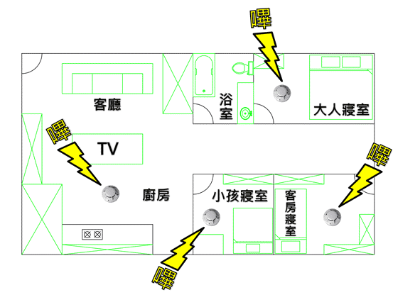
公寓大廈場所中住宅用火災警報器裝設示意圖

Slide 9
Q3.住宅用火災警報器有什麼種類？
依據住宅用火災警報器設置辦法第5條規定，下表場所決定住宅用火災警報器設置種類：
位置 | 種類
寢室、樓梯及走廊 | 離子式、光電式
廚 房 | 定溫式
離子式、光電式：當偵測區域感知到火災產生的煙粒子後，發出警報音響。
定溫式：當偵測區域的溫度上升到一定溫度時，發出警報音響。
因廚房平時就有炒菜之油煙，為了避免離子式或光電式住宅用火災警報器誤動作，故類似廚房平時會產生煙粒子之場所，用定溫式住宅用火災警報器較為適宜。

Slide 10
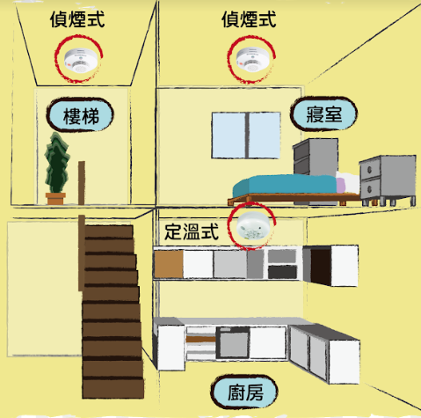

Slide 11
Q4.住宅用火災警報器設置位置?
第 4 條
住宅用火災警報器依下列方式安裝： 裝置於天花板或樓板者： （一）警報器下端距離天花板或樓板六十公分以內。 （二）裝設於距離牆面或樑六十公分以上之位置。
裝置於牆面者，距天花板或樓板下方十五公分以上五十公分以下。
距離出風口一點五公尺以上。
以裝置於居室中心為原則。

Slide 12
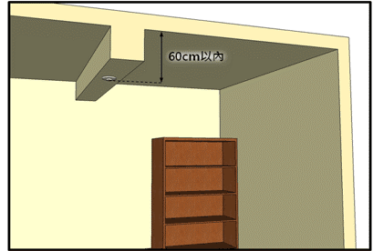
警報器下端距離天花板或樓板60公分以內，超過60公分應分別設置。

Slide 13
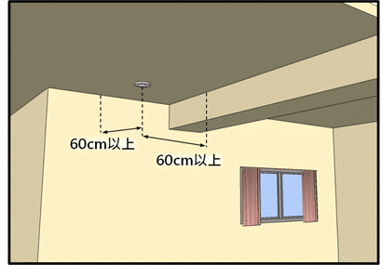
裝設地點應距離牆面或樑60公分以上之位置，並以裝置居室中心為原則。

Slide 14
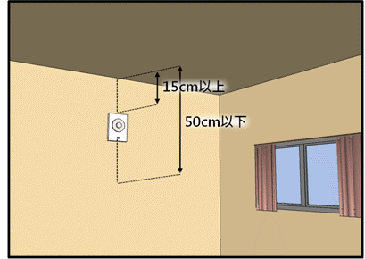
裝置於牆面上時，距天花板或樓板下方15公分以上50公分以下。

Slide 15
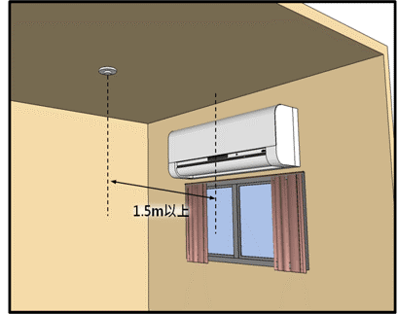
離出風口1.5公尺以上，避免氣流影響到警報器性能。

Slide 16
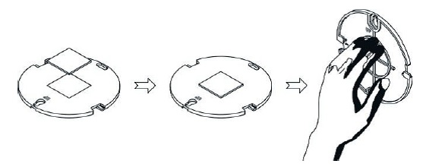
Q5.住宅用火災警報器要怎麼安裝?
火災警報器因各家廠商設計不同，裝設方法會有所不同，請依照產品內附屬說明書使用方法操作安裝。​
事先準備工具：​住宅用火災警報器、螺絲起子(雙面膠)、梯子、油性筆。
註記裝設住宅用火災警報器日期：於警報器本體的設置年月貼紙上以油性筆填寫設置的年月。
固定於天花板或牆面：先將壁面清潔乾淨，將泡棉雙面膠其中一面黏於底座中心後，另一面壓緊貼在安裝處。

Slide 17
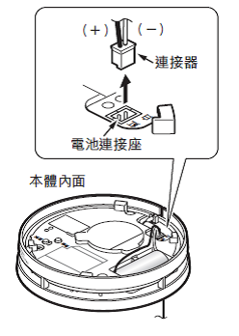
裝設電池：裝上電池後，將電池連接線插到本體的電池連接座。

Slide 18
將住警器旋上固定好的底座：將住警器對準底座，本體以順時鐘方向旋入，與底座結合。
確認正常動作：按壓住宅用火災警報器測試鈕，看能否正常發出警報聲響。

Slide 19
Q6.住宅用火災警報器動作後怎麼辦?
確認是火災發生
大聲通報家中成員火災發生，並立刻進行避難逃生。
撥打119通報發生火災。
進行初期滅火行為。
如果發現初期滅火困難，請立即迅速避難。

Slide 20
確認非火災因素導致住宅用火災警報器發報
火災以外煙粒子(如抽菸、炒菜時的油煙)或不當玩火行為，會導致住宅用火災警報器發報，壓下警報音停止按扭(各家廠商設計不同，請依照使用說明書操作)，並打開室內通風換氣設備，直到警報器回復到平常偵測狀態即可。
確認警報器種類是否恰當，如離子式及光電式住宅用火災警報器裝設在廚房的話，容易因炒菜時的油煙導致警報器發報。

Slide 21
Q7.住宅用火災警報器平時檢查方法？
​​※僅提供參考，詳細情形仍以產品說明書記載為主。

Slide 22
平時保養
將抹布以中性清潔劑浸濕後充分擰乾，擦拭警報器髒污的地方，並注意不要碰觸到偵測孔的部分。另外，若偵測孔明顯附著髒污時，恐造成無法感知火災。
平時檢查
安裝後定期(每個月1次)或外出3天以上時，按下測試開關確認警報器是否正常動作。測試時，沒有正常發出警報聲響，請確認警報器是否有下列情形：
電池沒有接好?
電池連接器或警報器連接器沒有接好?
警報器故障?

Slide 23
換電池的時機
當警報器電池快沒電時，會發生「嗶」的一定間隔的短促音，並且警報燈會閃爍，代表要更換新的電池。
警報器本體壽命
為了避免警報器本體劣化影響功能，建議設置超過10年時，最好更換新品。

Slide 24
Q8.住宅用火災警報器要去哪裡購買？
住宅用火災警報器可以至消防安全器材販賣店、大賣場或量販店（如好事多、特力屋等）或網購通路等場所購買。
在購買住宅用火災警報器之前，要注意產品是否張貼內政部核准之登錄機構個別認可合格標示。
住警器合格廠商查詢：
財團法人消防安全中心基金會
財團法人中華民國消防技術顧問基金會

Slide 25
Q9.光電式、離電式是否可安裝於廚房？
依據住宅用火災警報器設置辦法第5條規定，廚房裝設定溫式住宅式火災警報器。（法源）
因廚房平時就有炒菜之油煙，為了避免離子式或光電式住宅用火災警報器誤動作，故類似廚房平時會產生煙粒子之場所，用定溫式住宅用火災警報器較為適宜。
廚房油煙會讓住警器偵測孔附著油垢髒污，恐造成無法感知火災。

Slide 26
Q10.發放住警器只有一顆，安裝位置為何？
依據住宅用火災警報器設置辦法第3條規定，住宅只安裝一顆住警器遠遠不足。
火災死傷原因：
發現火災太晚。
應變錯誤。
（無法早期發現火災，便無法立即正確應變處置）
依據家庭逃生計畫家中應有的消防設備知識，第一顆住警器應裝設於監測效果最好之位置。
三樓以下透天住宅安裝設於頂樓樓梯間為宜。
四樓以上透天住宅至少需安裝二顆住警器。
（每層樓均能聽到住警器鳴動為原則）

Slide 27
竹山消防隊、竹山防火宣導隊關心您

